Slide 1
Культура и образование. 2 класс.
Урок окружающего мира.
автор: учитель начальных классов
Аджимефаева А.Р.

Slide 2
БУРАТИНО

Slide 3
Культура и образование. 2 класс.
Урок окружающего мира.
автор: учитель начальных классов
Аджимефаева А.Р.

Slide 4
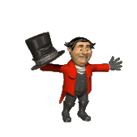
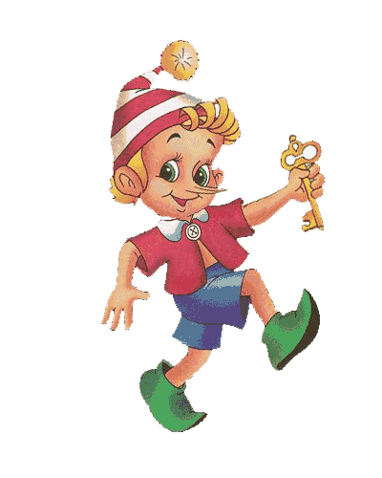
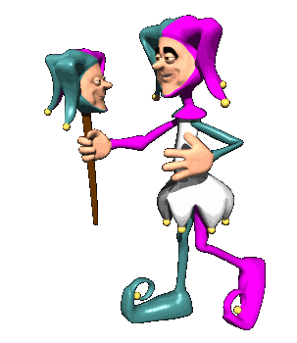

Slide 5
Культура и образование. 2 класс.
Урок окружающего мира.
автор: учитель начальных классов
Аджимефаева А.Р.

Slide 7
Культура – это развитие духовных, телесных, душевных качеств человека, направленное на улучшение возможностей человека.

Slide 8
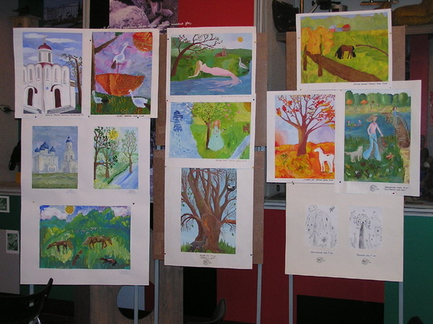
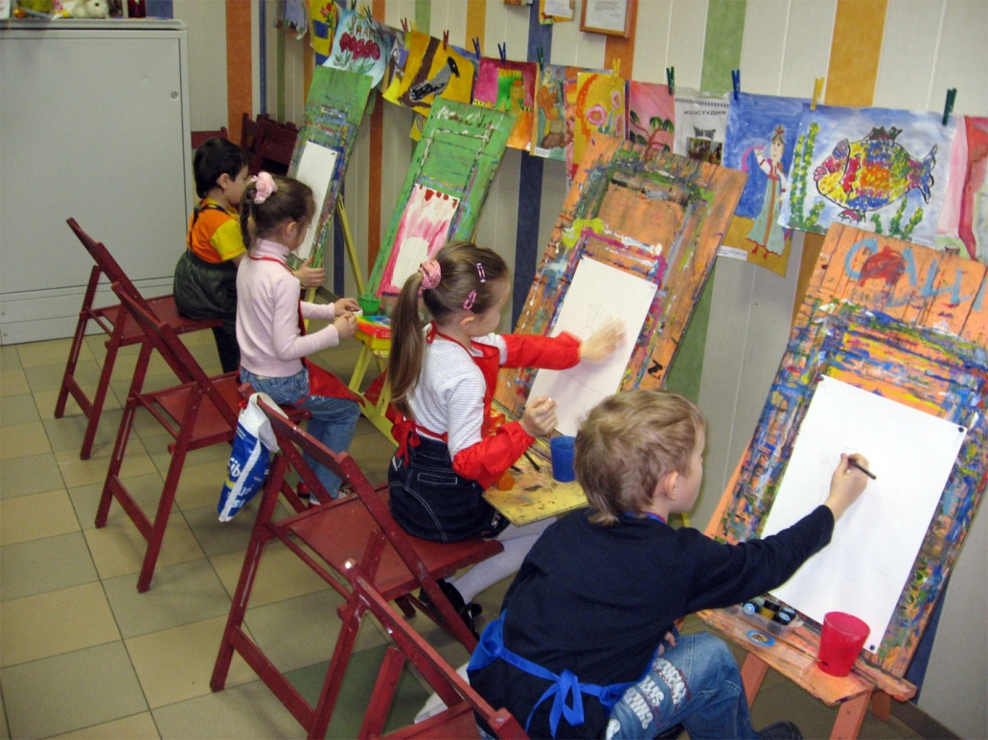
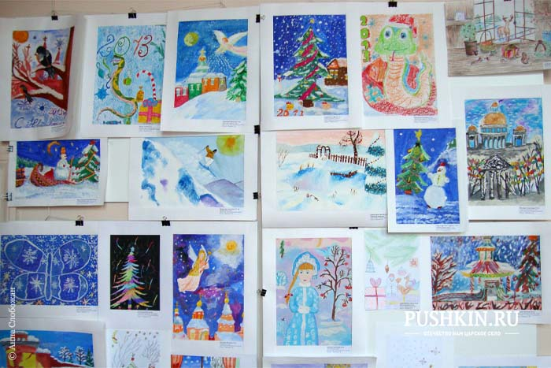

Slide 9
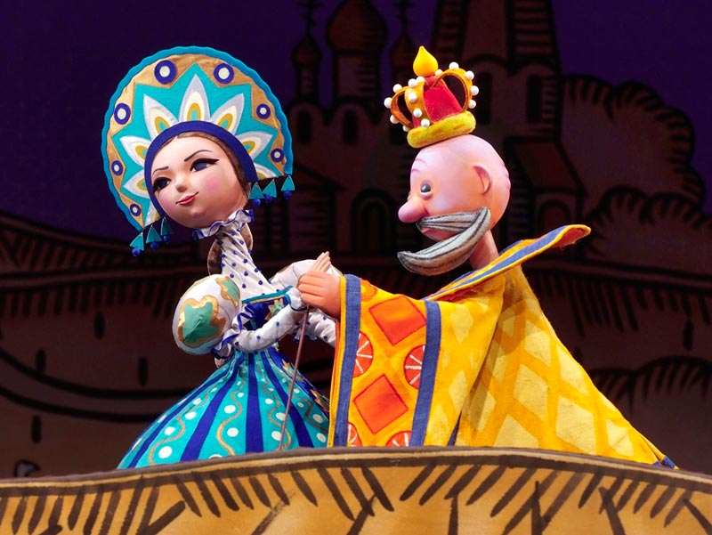
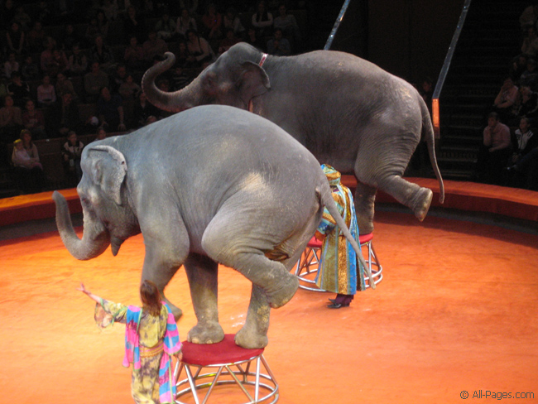
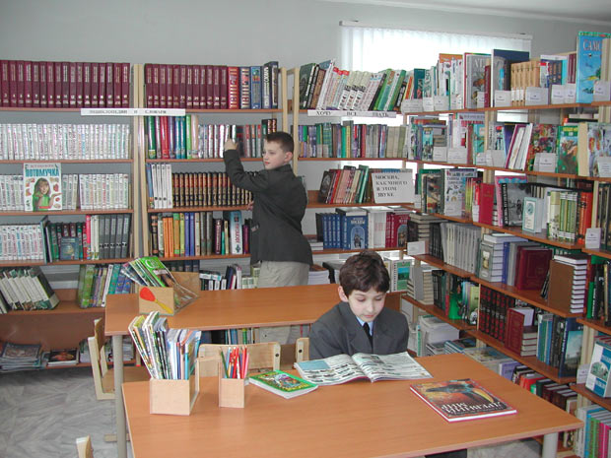

Slide 10
Культура и образование. 2 класс.
Урок окружающего мира.
автор: учитель начальных классов
Аджимефаева А.Р.

Slide 11
Если хочешь умным стать,
Нужно много книг читать.
Чтоб найти все книги века,
Приходи в…

Slide 12
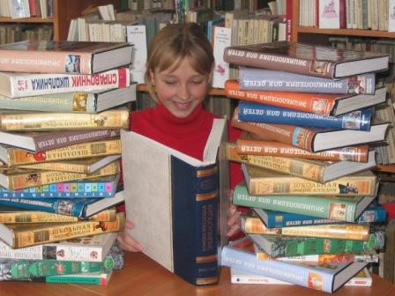
БИБЛИОТЕКА

Slide 13
Культура и образование. 2 класс.
Урок окружающего мира.
автор: учитель начальных классов
Аджимефаева А.Р.

Slide 14
Здесь котята-акробаты,
Здесь и клоуны-котята.
Через голову - кувырк,
Значит, здесь кошачий...

Slide 15
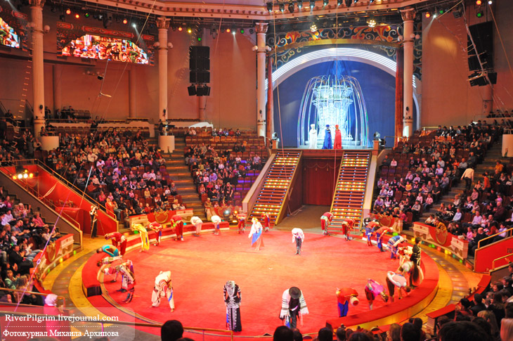
ЦИРК

Slide 16
Культура и образование. 2 класс.
Урок окружающего мира.
автор: учитель начальных классов
Аджимефаева А.Р.

Slide 17
Даже мамонт здесь стоит,
Глаз закрыл, как будто спит.
Если ты не ротозей,
То иди скорей в...

Slide 18
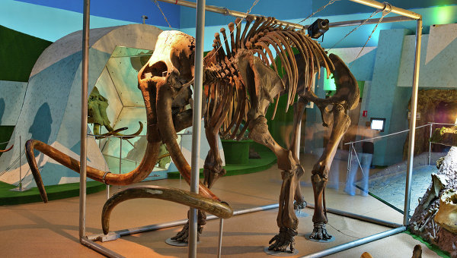
МУЗЕЙ

Slide 19
Культура и образование. 2 класс.
Урок окружающего мира.
автор: учитель начальных классов
Аджимефаева А.Р.

Slide 20
Коль спектакль завершился –Слышно «Браво!», комплименты;
Всем актёрам, в благодарность,
Дарим мы аплодисменты.

Slide 21
ТЕАТР

Slide 22
Культура и образование. 2 класс.
Урок окружающего мира.
автор: учитель начальных классов
Аджимефаева А.Р.

Slide 23
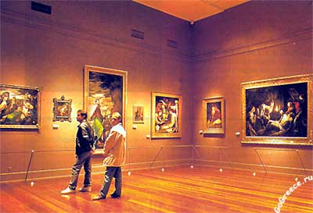
ВЫСТАВОЧНЫЙ ЗАЛ

Slide 24
Культура и образование. 2 класс.
Урок окружающего мира.
автор: учитель начальных классов
Аджимефаева А.Р.

Slide 25
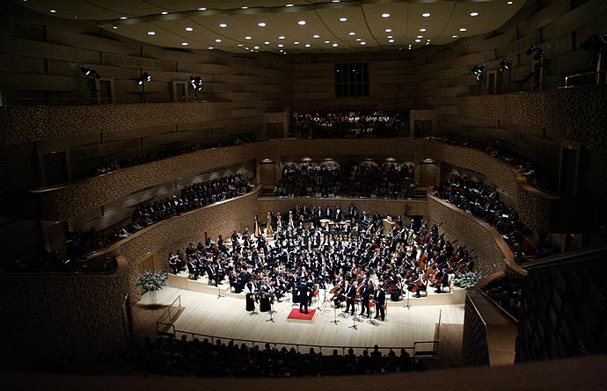
КОНЦЕРТНЫЙ ЗАЛ

Slide 26
Культура и образование. 2 класс.
Урок окружающего мира.
автор: учитель начальных классов
Аджимефаева А.Р.

Slide 27
Учреждения культуры:
Музей
Библиотека
Театр
Цирк
Выставочный зал
Концертный зал

Slide 28
Культура и образование. 2 класс.
Урок окружающего мира.
автор: учитель начальных классов
Аджимефаева А.Р.

Slide 29
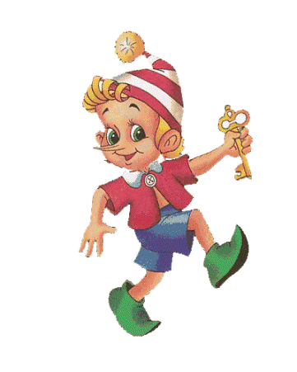
Пословицы
Грамоте учиться – всегда пригодиться.
Сильный победит одного, знающий – тысячу.
Кто учится смолоду, не знает на старости голоду.
Не стыдно не знать, стыдно не учиться.

Slide 30
Культура и образование. 2 класс.
Урок окружающего мира.
автор: учитель начальных классов
Аджимефаева А.Р.

Slide 31
Образование – процесс и результат усвоения человеком навыков, умений и теоретических знаний.

Slide 32
Культура и образование. 2 класс.
Урок окружающего мира.
автор: учитель начальных классов
Аджимефаева А.Р.

Slide 33
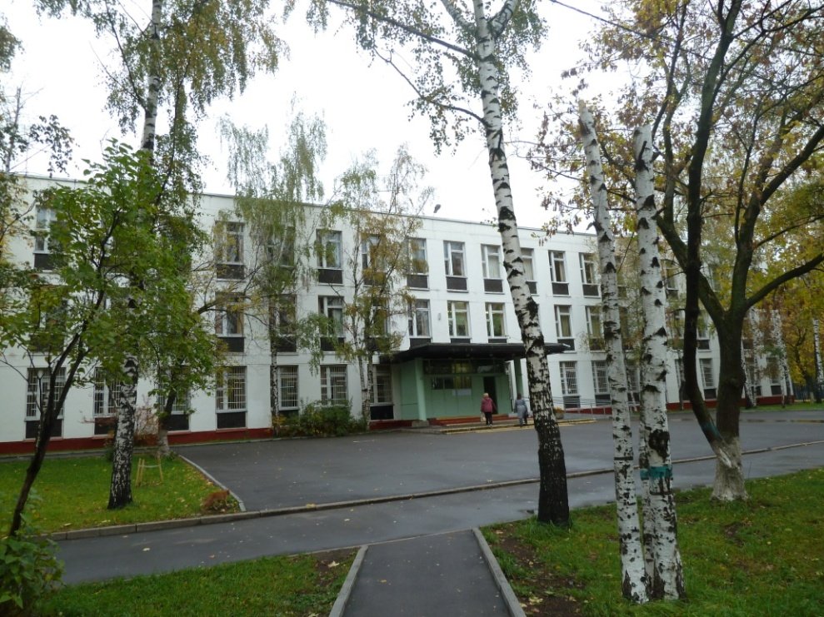
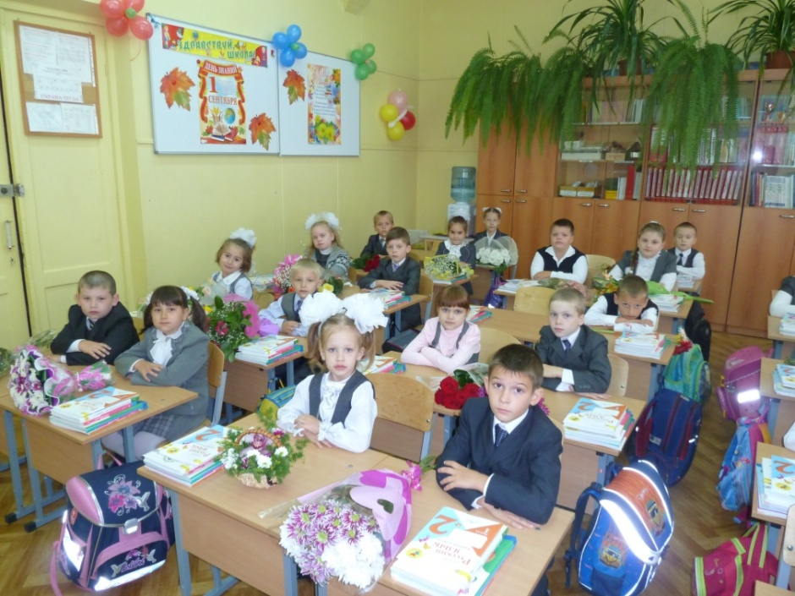
Школа
Все дети у нас имеют право учиться. Более того, они обязаны учиться. Школа – начало пути к любой профессии. В школе 11
классов.

Slide 34
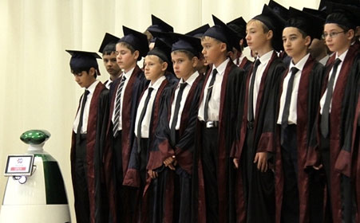
ЛИЦЕЙ

Slide 35
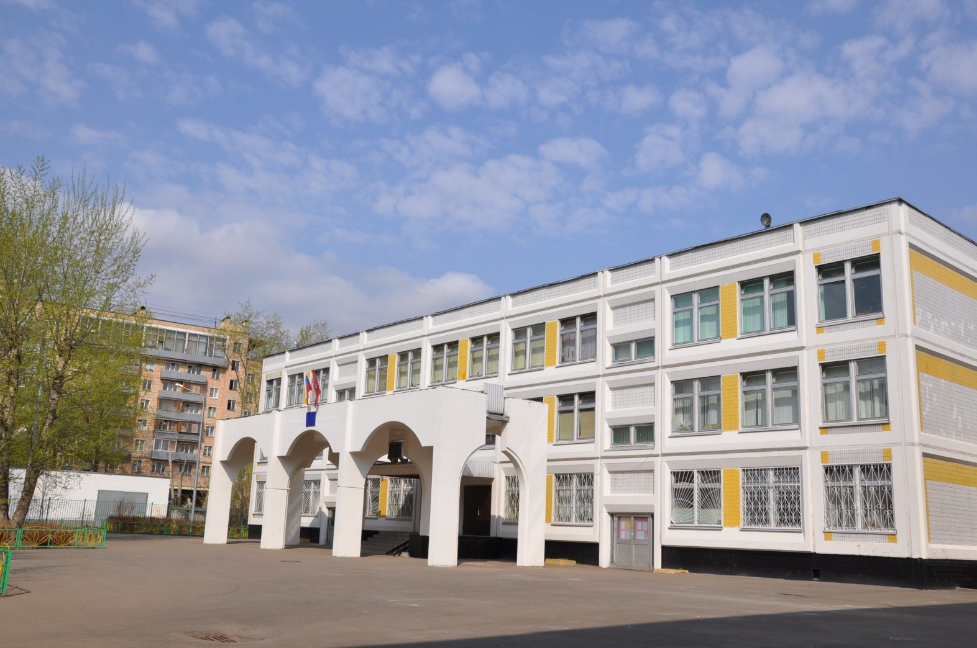
ГИМНАЗИЯ

Slide 36
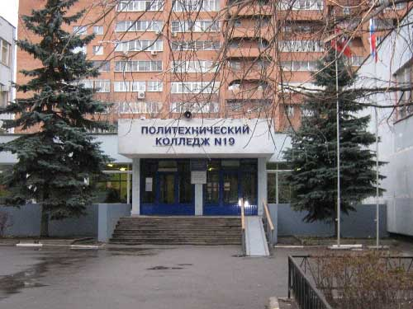
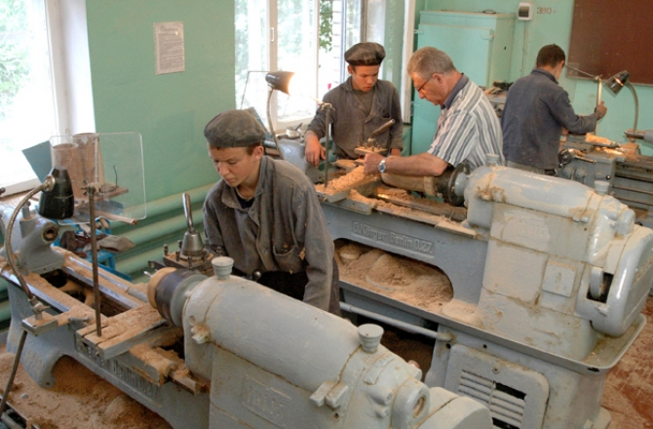
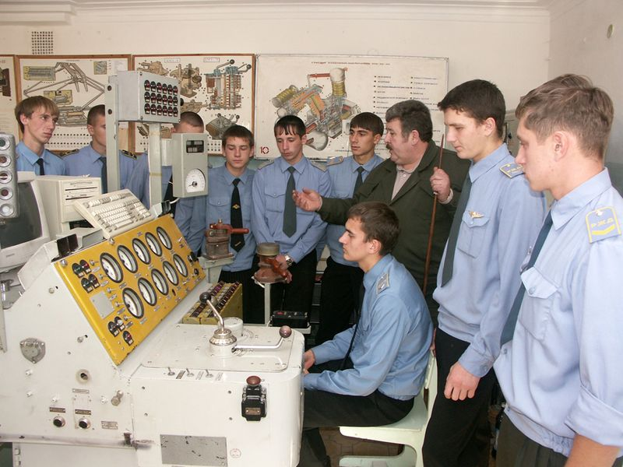
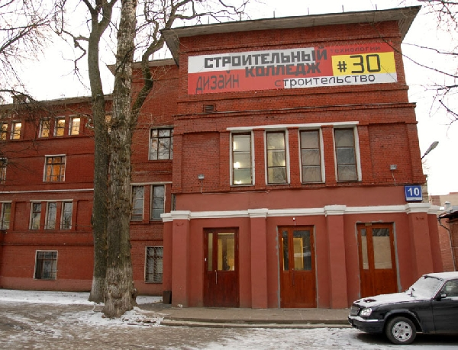
После школы дети идут учиться в колледжи, техникумы, университеты, где вместе со знаниями приобретают профессию.

Slide 37
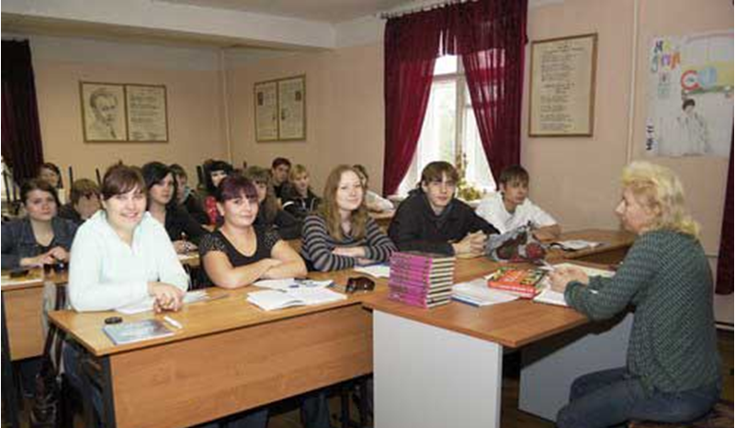
КОЛЛЕДЖ

Slide 38
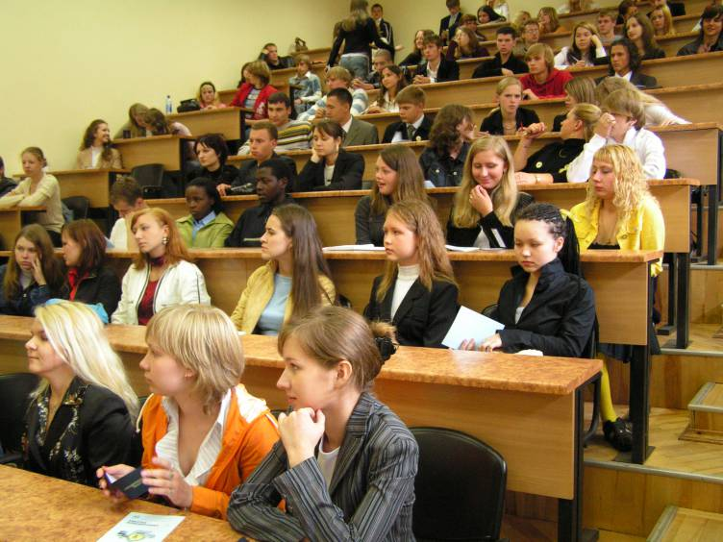
УНИВЕРСИТЕТ

Slide 39
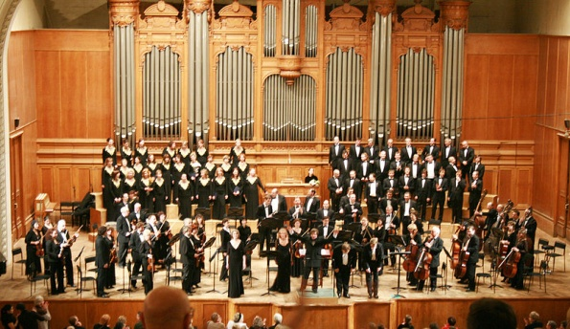
КОНСЕРВАТОРИЯ

Slide 40
Культура и образование. 2 класс.
Урок окружающего мира.
автор: учитель начальных классов
Аджимефаева А.Р.

Slide 41
Образовательные учреждения:
Детский сад
Лицей
Школа
Техникум
Гимназия
Институт
Училище
Университет
Колледж

Slide 42
Культура и образование. 2 класс.
Урок окружающего мира.
автор: учитель начальных классов
Аджимефаева А.Р.

Slide 43
Что нужно делать Буратино, чтобы стать директором кукольного театра?

Slide 44
Культура и образование. 2 класс.
Урок окружающего мира.
автор: учитель начальных классов
Аджимефаева А.Р.

